Slide 1
Présentation du projet de session dans le cadre du cours IFT511
Par Benjamin Provost

Slide 2
Objectif du travail personnel
Implémentation d’un keylogger en python sur Windows
Notes:
Objectif du projet -> Implémentation d’un keylogger en python qui envoie les touches à une adresse courriel ou un serveur ftp externe

Slide 3
État de l’art
mehulj94/ Radium | D4Vinci/ PyLoggy | Sh4rk0-666/ Spykeyboard | PushpenderIndia/ technowlogger | DarkSecDevelopers/ Absorber | aydinnyunus/ Keylogger
pyHook.HookKeyboard() | pyHook.HookKeyboard() et pyHook. HookMouse() | keyboard | pynput | keyboard | pynput
Camouflé en tant que AdobePush.exe | Fenêtre de console cachée en arrière-plan | Aucune, outil pédagogique | Aucune, outil de test | Camouflage en .exe de flash update, word, powerpoint, excel, pdf | Suppression du fichier à l’ouverture si trouvé
Courriel avec smtplib | Courriel avec smtplib | Courriel avec smtplib | Courriel avec smtplib | Courriel avec smtplib | Courriel avec smtplib
Touches, captures d’écran, ouverture d’applications | Touches, captures d’écran, clics | Touches | Touches et application associée, captures d’écran | Touche et application associée, captures d’écran | Touches
Ajout au dossier Startup du Start Menu | Ajout de Registry Key | Aucun | Ajout de Registry Key | Ajout de Registry Key | Aucun
Cookies, informations système, ipconfig, hiérarchie fichiers, mots de passe | Aucunes | Aucunes | Linux, mots de passe, cookies, adresse IP, encryption du code, désactivation d’AV/SC | Auto-destruction après délai de temps | Informations système
Projets
Binding au clavier
Gestion de la visibilité
Méthode d’exportation
Données exportées
Démarrage automatique
Autres utilités /
features

Slide 4
Positionnement de mon projet
Projet personnel
Pynput
Suppression des fichier si accédés
Courriel avec smtplib
Touches, captures d’écran et clics
Ajout de Registry Key
Extraction des informations du système
Binding au clavier
Gestion de la visibilité
Méthode d’exportation
Données exportées
Démarrage automatique
Autres utilités /
features

Slide 5
Stratégie du travail
Recherche sur la programmation python
Recherche sur l’utilisation des librairies
Organisation des différentes étapes à implémenter
Implémentation
Notes:
Objectif du projet -> Implémentation d’un keylogger en python qui envoie les touches à une adresse courriel ou un serveur ftp externe

Slide 6
Travail effectué

Slide 7
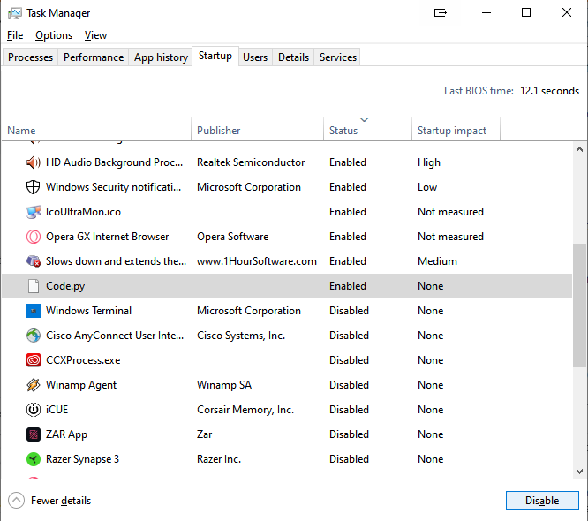
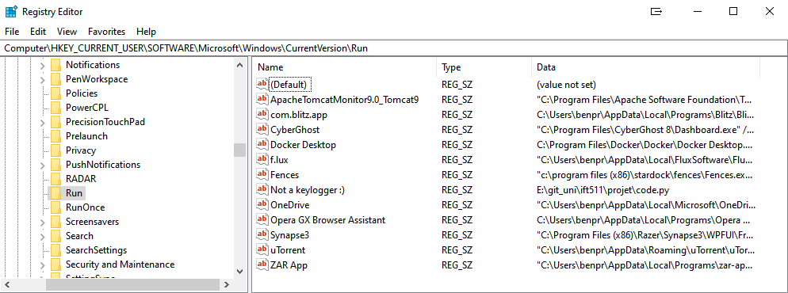
Travail effectué

Slide 8
Conclusion
Excellente introduction à Python
Améliorations futures
Conversion en exécutable
Encryption du code
Détection de la fenêtre associée aux touches

